Slide 1
Post Marry
20130406 v 1.0

Slide 2
主要功能
状态发布
图片, 文字, emoji
视频录制,压缩,发布
一分钟内免费
请帖制作
商家推荐系统
时间轴
个人主页
结婚主页
礼金系统

Slide 3
现阶段流程
创建个人主页, 添加好友(通讯录或其他app)
准备结婚, 登记创建结婚主页, 邀请未使用PostMarry的好友使用PostMarry(通过短信或其他方式)
就近推荐酒店, 照相馆, 婚庆公司, 汽车租赁公司(LBS)
制作请帖, 分为实体版和虚拟版, 实体版加收制作费,运费,好友签到,统计人数,不能到场好友可通过礼金系统附上礼金
好友发布祝福话语,视频
好友购买虚拟的鲜花送给新人, 结婚当天由客服统一换成真实的鲜花送给新人
选择我们推荐的婚庆公司的话, 可以选择把祝福话语跟视频统一起来制作成视频在婚礼现场播出

Slide 4
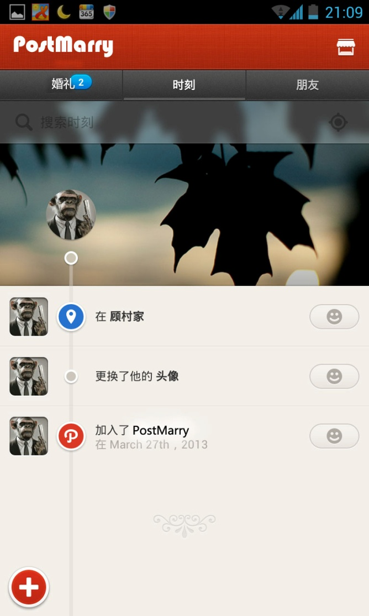
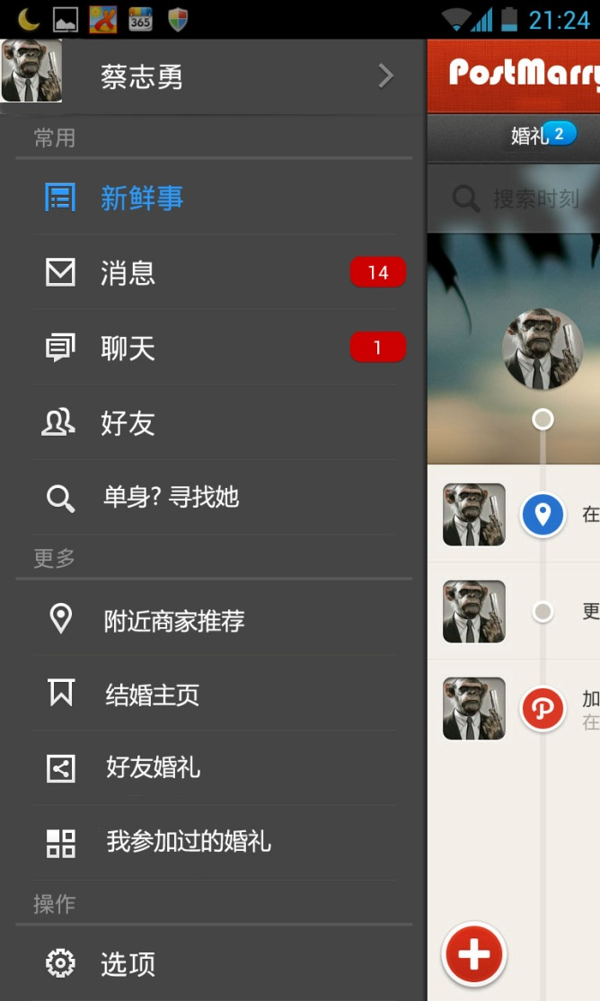
UI设计
仿照Path, 结合人人, 新浪微博等知名sns

Slide 5
待发展功能
交友功能, 取缔婚恋交友网站
婚庆服务, 取缔婚庆公司
虚拟礼品与真实礼品相结合, TRUE SHOP

Slide 6
New Coming
类似微信说话的祝福语音
Push message

